Slide 1
Kernel Module撰寫
103213025
資管三
李柏均

Slide 2
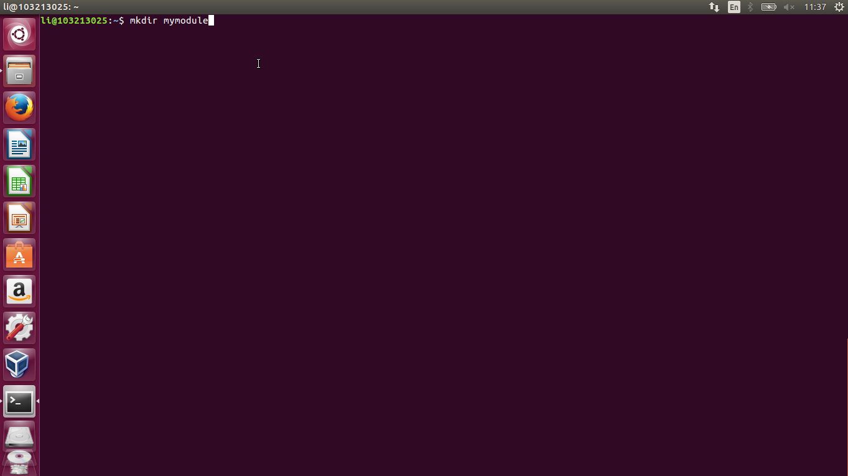
建立一個目錄放module

Slide 3
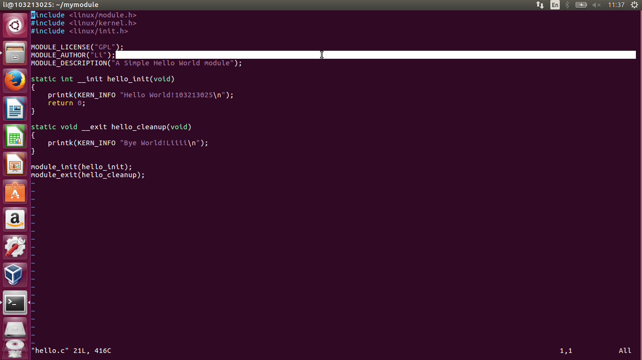
撰寫一個hello.c

Slide 4
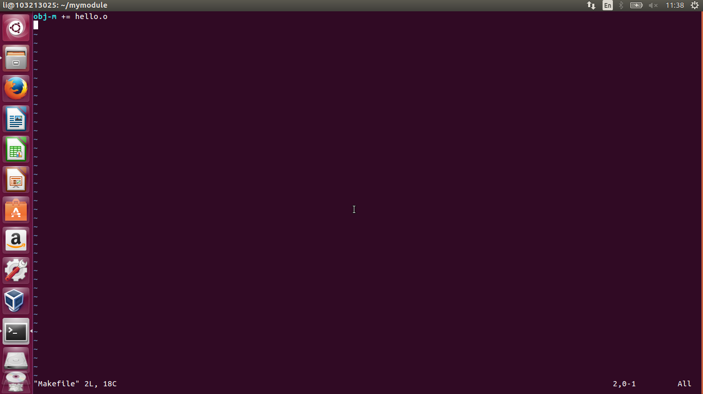
接著寫一個Makefile

Slide 5
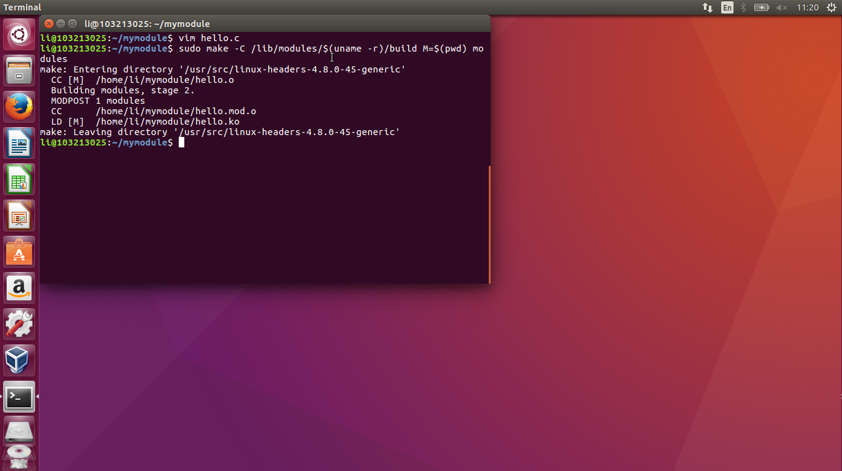
接著就可以make了 sudo make -C /lib/modules/$(uname -r)/build M=$(pwd) modules

Slide 6
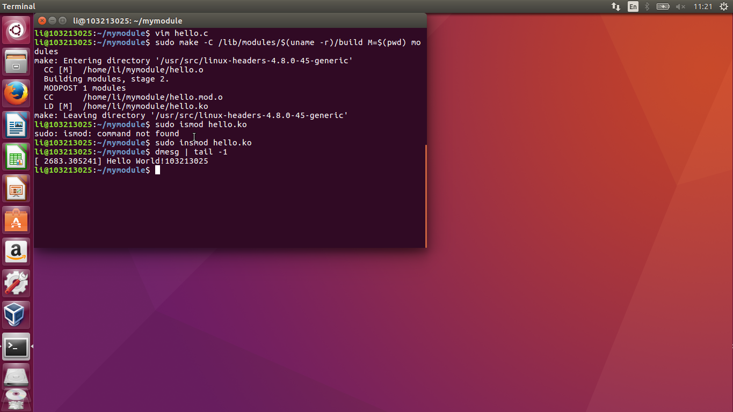
Insert module 印出訊息+學號

Slide 7
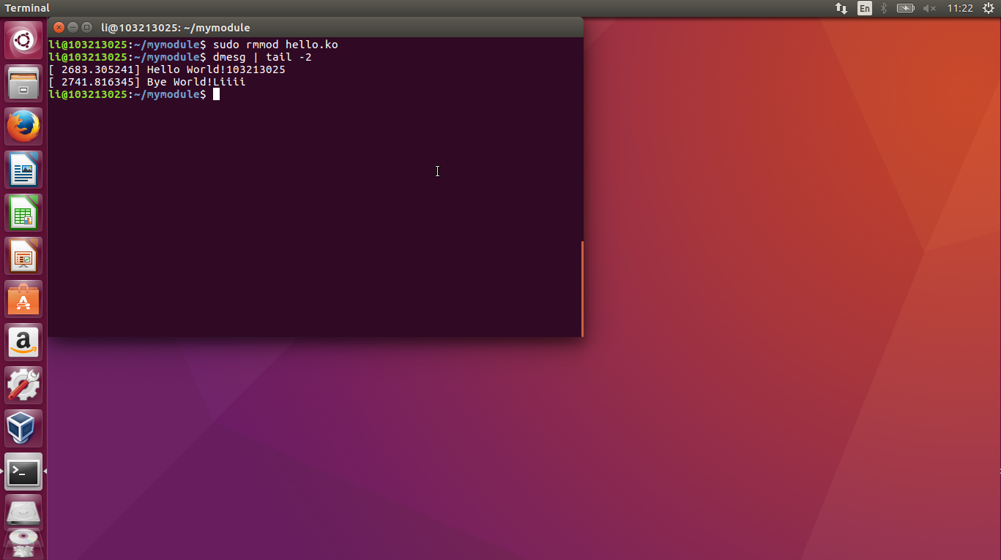
Remove module 印出訊息+名字

Slide 8
END

